Slide 1
A股的成色如何
4月17日
陈锵行
执业编号:A1120620020001
历经多年市场沉浮，独创了《七星反转》《主题风口战法》等系列战法，对“消息面”解读独到、锋利。善于敏锐挖掘市场新的操作方向和机会，把握市场上热点方向快狠准；注重市场炒作背后逻辑，通过现象看本质。

Slide 2
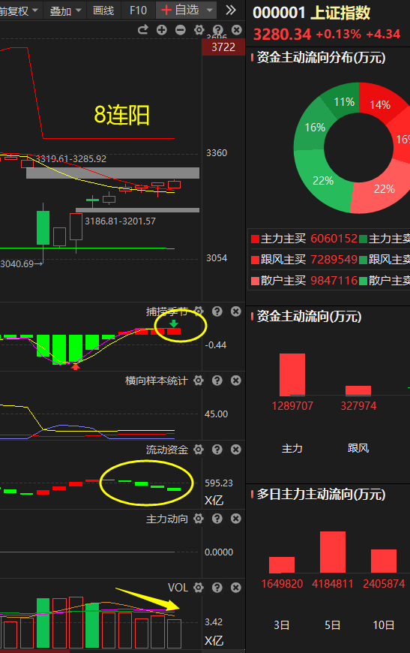
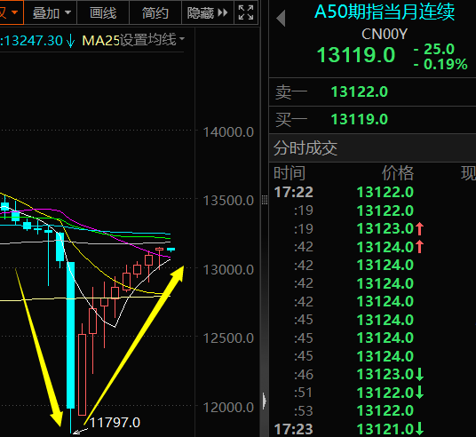
大盘分析
昨晚美股大跌+避险情绪的金价大涨+美联储“鹰派”不降息的影响下，今天大A还能逆势上涨，会继续强化全球资金对于“东升西降”的思维

Slide 3
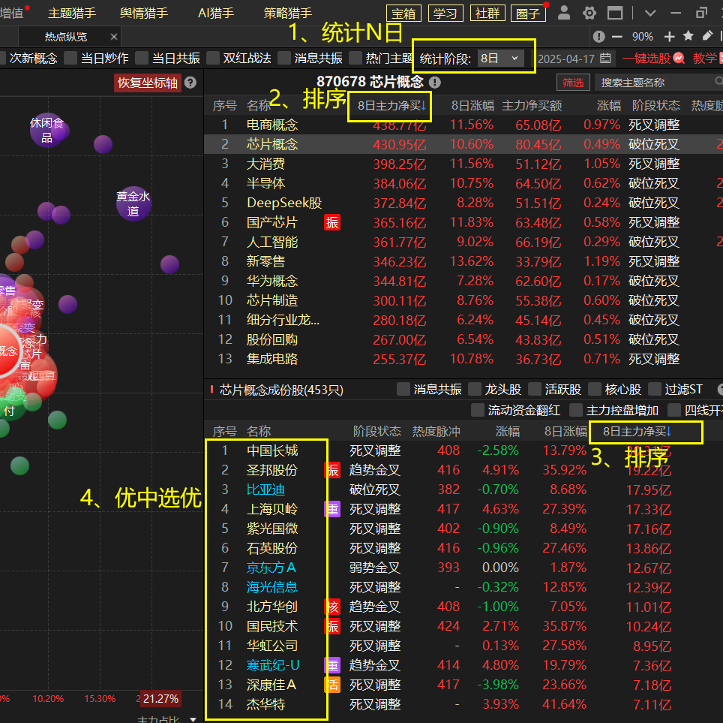
一分钟选股法
资金推动论
四个步骤一分钟选股

Slide 4
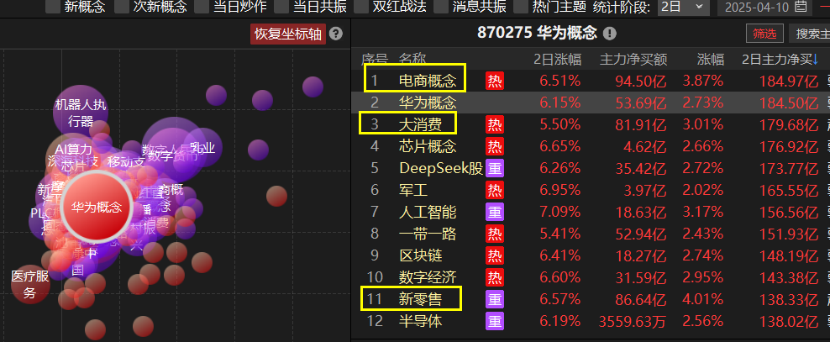
救市资金流向
左手大消费
右手大科技

Slide 5
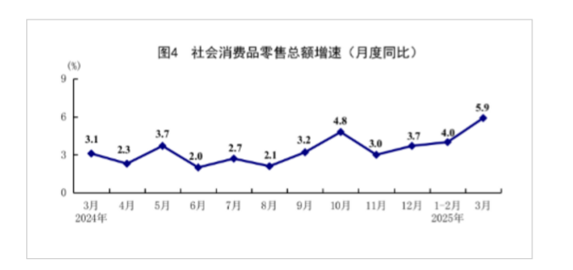
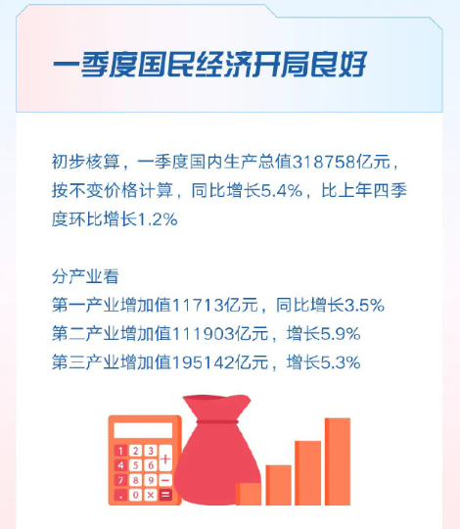
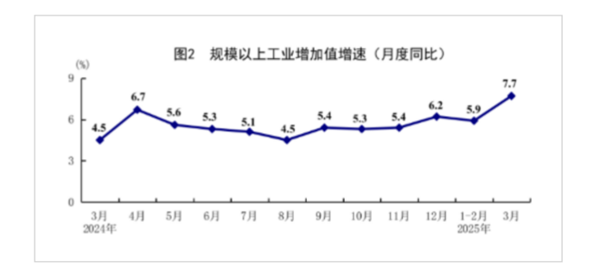

Slide 6
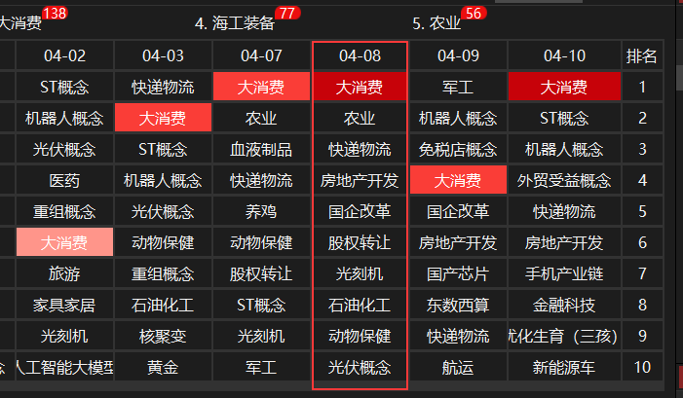
大消费
大消费连续上榜，形成风口，关税反而加强消费内循环的逻辑，市场提前炒作刺激内需的政策

Slide 7
芯片

Slide 8
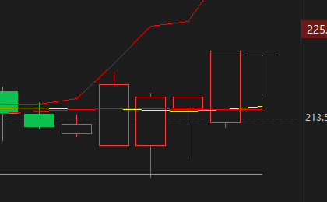
选股细节：大跌行情验成色
股价能抗住黑天鹅事件的大票，大概率是国资的亲儿子，也是地方认可的核心资产

Slide 9
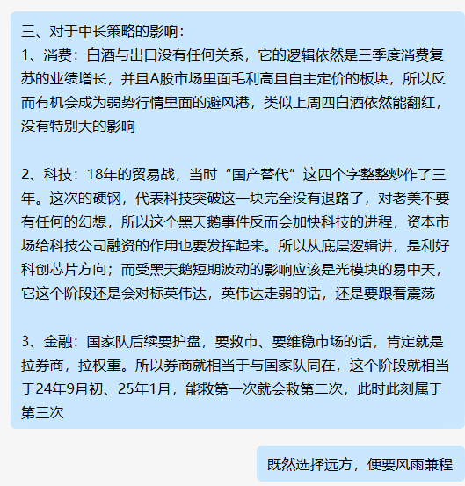

Slide 10
房地产wind数据
1. 深圳：领跌，最高 78, 717 跌到了 49, 605，跌幅37%，二手房可能跌了40~45%，回到了 2015 年 14 年的水平。
2. 上海：横了四个月，最高70368跌到了50061，跌了30%，二手房可能跌到 35% ~ 40%
4. 北京：春节之后连续涨了俩月， 最高80270 跌到57621，跌了大概是28~30% 。核心地段二手房业主已经不降价
5. 广州：横五个月了，广州最高 53431跌到38390， 跌幅29% 左右
杭州、成都近期已经出现地王
北上广深地产指数：横了5 个月，北上广深的平均跌幅是27%，加上二手房可能 30 ~ 35%

